Slide 1
Έρευνα σε στελέχη του προγράμματος Βοήθεια στο Σπίτι για την κατανόηση των αναγκών και των σημείων του προγράμματος που επιδέχονται βελτίωσης
Ανάλυση/Συμπεράσματα: Δρ. Κωνσταντίνος Ρηγόπουλος
Μάιος 2023

Slide 2
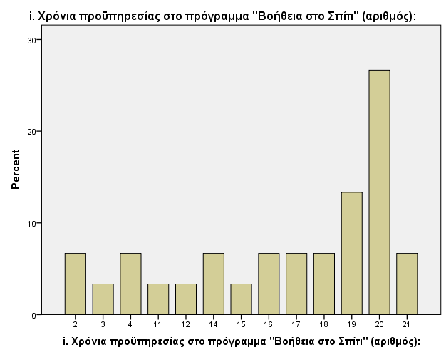
Σύντομη Περιγραφή Θέσης Χρόνια προϋπηρεσίας στο πρόγραμμα «Βοήθεια στο Σπίτι»
Η πλειονότητα των συμμετεχόντων στην έρευνα έχει περισσότερα από 17 χρόνια προϋπηρεσία στο πρόγραμμα Βοήθεια στο Σπίτι
Συνεπώς οι απαντήσεις αυτών των στελεχών βασίζονται σε μακροχρόνια εμπειρία και σε σφαιρική άποψη των προκλήσεων, των δυνατών και των αδύναμων σημείων του προγράμματος
Έρευνα σε στελέχη του προγράμματος Βοήθεια στο Σπίτι
Notes:
Με ποιο τρόπο η παρουσίαση θα ωφελήσει το ακροατήριο: Οι ενήλικες εκπαιδευόμενοι ενδιαφέρονται περισσότερο για ένα θέμα εάν γνωρίζουν με ποιο τρόπο ή γιατί αυτό είναι σημαντικό για τους ίδιους.
Το επίπεδο εξειδίκευσης του παρουσιαστή σε σχέση με το θέμα. Αναφέρετε εν συντομία τα διαπιστευτήριά σας στον τομέα ή εξηγήστε στους συμμετέχοντες γιατί πρέπει να σας ακούσουν.

Slide 3
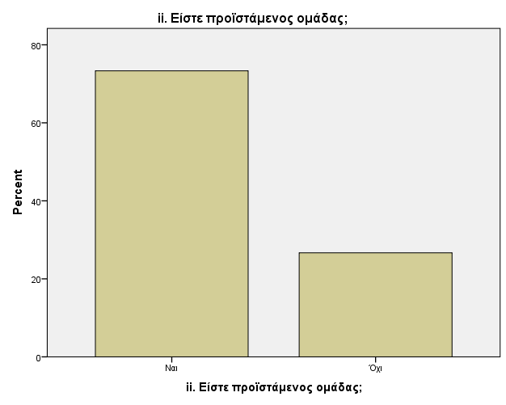
Σύντομη Περιγραφή Θέσης Είστε προϊστάμενος ομάδας;
Πολύ ενδιαφέρον είναι το γεγονός ότι σε ποσοστό 73,3% οι συμμετέχοντες στην έρευνα είναι και προϊστάμενοι ομάδας
Αυτό πρακτικά σημαίνει πως οι απαντήσεις στις παρακάτω ερωτήσεις προέρχονται από ανθρώπους που διοικούν ομάδες και έχουν πιο αντικειμενική εικόνα των θεμάτων των σχετικών με το πρόγραμμα
Έρευνα σε στελέχη του προγράμματος Βοήθεια στο Σπίτι
Notes:
Με ποιο τρόπο η παρουσίαση θα ωφελήσει το ακροατήριο: Οι ενήλικες εκπαιδευόμενοι ενδιαφέρονται περισσότερο για ένα θέμα εάν γνωρίζουν με ποιο τρόπο ή γιατί αυτό είναι σημαντικό για τους ίδιους.
Το επίπεδο εξειδίκευσης του παρουσιαστή σε σχέση με το θέμα. Αναφέρετε εν συντομία τα διαπιστευτήριά σας στον τομέα ή εξηγήστε στους συμμετέχοντες γιατί πρέπει να σας ακούσουν.

Slide 4
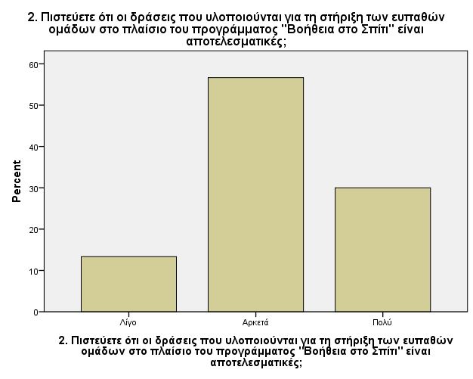
Πιστεύετε ότι οι δράσεις που υλοποιούνται για τη στήριξη των ευπαθών ομάδων στο πλαίσιο του προγράμματος «Βοήθεια στο Σπίτι» είναι αποτελεσματικές;
Σε γενικές γραμμές τα έμπειρα στελέχη που συμμετείχαν στην έρευνα, πιστεύουν ότι οι δράσεις που υλοποιούνται για τη στήριξη των ευπαθών ομάδων στα πλαίσια του προγράμματος Βοήθεια στο Σπίτι είναι αποτελεσματικές
Μόνο το 13,3% τις θεωρεί λίγο αποτελεσματικές και το 86,7% τις θεωρεί αρκετά έως πολύ αποτελεσματικές
Έρευνα σε στελέχη του προγράμματος Βοήθεια στο Σπίτι
Notes:
Με ποιο τρόπο η παρουσίαση θα ωφελήσει το ακροατήριο: Οι ενήλικες εκπαιδευόμενοι ενδιαφέρονται περισσότερο για ένα θέμα εάν γνωρίζουν με ποιο τρόπο ή γιατί αυτό είναι σημαντικό για τους ίδιους.
Το επίπεδο εξειδίκευσης του παρουσιαστή σε σχέση με το θέμα. Αναφέρετε εν συντομία τα διαπιστευτήριά σας στον τομέα ή εξηγήστε στους συμμετέχοντες γιατί πρέπει να σας ακούσουν.

Slide 5
Από την εμπειρία σας κατά τη διάρκεια της πανδημίας, έχετε να προτείνετε νέες δράσεις που θα έπρεπε να συμπεριλαμβάνει το πρόγραμμα;
Η διασύνδεση με τα κέντρα υγείας, η τηλεματική, και η διαχείριση κρίσεων ήταν οι πρώτες προτάσεις για νέες δράσεις που θα έπρεπε να συμπεριλαμβάνει το πρόγραμμα
Επιπλέον οι διαχείριση ψυχολογικών θεμάτων, η ενίσχυση του προγράμματος με οχήματα ώστε να μπορεί να ανταπεξέλθει στις κρίσεις καλύτερα και η ένταξη γραμμή υποστήριξης ευάλωτων ομάδων και ψυχολόγων, είναι από τις προτάσεις που αναφέρθηκαν αρκετές φορές
Τέλος αναφέρθηκε η ανάγκη για κατ’ οίκο εμβολιασμό, ιατρική υποστήριξη και νοσηλεία των ωφελούμενων, όπως επίσης και η κάλυψη ψυχαγωγικών αναγκών των ωφελούμενων μέσω εκδρομών
Οι προτάσεις αυτές βασίζονται στην εμπειρία της πρόσφατης κρίσης COVID-19 αλλά μπορεί να έχουν εφαρμογή και να βοηθήσουν στη διαχείριση κρίσεων γενικότερα
Έρευνα σε στελέχη του προγράμματος Βοήθεια στο Σπίτι
Notes:
Με ποιο τρόπο η παρουσίαση θα ωφελήσει το ακροατήριο: Οι ενήλικες εκπαιδευόμενοι ενδιαφέρονται περισσότερο για ένα θέμα εάν γνωρίζουν με ποιο τρόπο ή γιατί αυτό είναι σημαντικό για τους ίδιους.
Το επίπεδο εξειδίκευσης του παρουσιαστή σε σχέση με το θέμα. Αναφέρετε εν συντομία τα διαπιστευτήριά σας στον τομέα ή εξηγήστε στους συμμετέχοντες γιατί πρέπει να σας ακούσουν.

Slide 6
Ποιες από τις παρούσες δράσεις του προγράμματος «Βοήθεια στο Σπίτι» θεωρείτε ότι είναι οι πλέον κρίσιμες/απαραίτητες για τη στήριξη των ευπαθών ομάδων που καλύπτει;
Στην ερώτηση αυτή τα στελέχη του προγράμματος αναφέρθηκαν στη σημασία της συνταγογράφησης φαρμάκων, στην κρισιμότητα της αγοράς αγαθών και στη ανάγκη της συντροφιάς προς τους ωφελούμενους
Επιπλέον αναφέρθηκαν στη βοήθεια που παρέχεται σε πρακτικά θέματα όπως η καθαριότητα του χώρου και η ατομική υγιεινή των ωφελούμενων
Επιπλέον μεγάλη σημασία δόθηκε σε θέματα ιατρικής περίθαλψης, ψυχολογικής υποστήριξης και νοσηλευτικών υπηρεσιών
Τέλος έγινε αναφορά σε θέματα προληπτικών εξετάσεων των ωφελούμενων
Οι δράσεις που θεωρούνται κρίσιμες αφορούν κυρίως εξειδικευμένο προσωπικό, όπως γιατρούς, νοσηλευτές και ψυχοθεραπευτές, αλλά και άτομα που θα κάνουν τα ψώνια ωφελούμενων που δεν μπορούν μόνοι τους αλλά και επαγγελματίες καθαριότητας
Έρευνα σε στελέχη του προγράμματος Βοήθεια στο Σπίτι
Notes:
Με ποιο τρόπο η παρουσίαση θα ωφελήσει το ακροατήριο: Οι ενήλικες εκπαιδευόμενοι ενδιαφέρονται περισσότερο για ένα θέμα εάν γνωρίζουν με ποιο τρόπο ή γιατί αυτό είναι σημαντικό για τους ίδιους.
Το επίπεδο εξειδίκευσης του παρουσιαστή σε σχέση με το θέμα. Αναφέρετε εν συντομία τα διαπιστευτήριά σας στον τομέα ή εξηγήστε στους συμμετέχοντες γιατί πρέπει να σας ακούσουν.

Slide 7
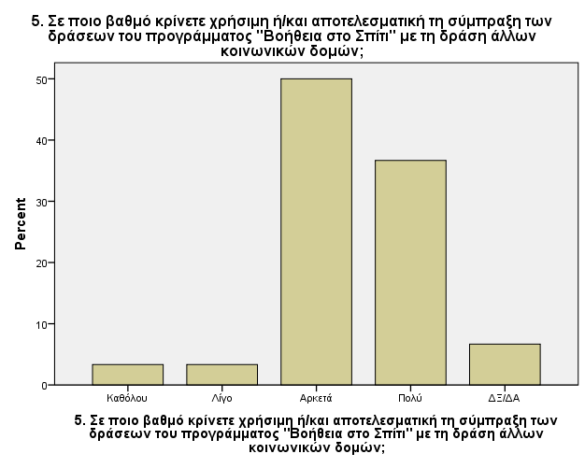
Σε ποιο βαθμό κρίνετε χρήσιμη ή/και αποτελεσματική τη σύμπραξη των δράσεων του προγράμματος «Βοήθεια στο Σπίτι» με τη δράση άλλων κοινωνικών δομών;
Οι συμμετέχοντες στην έρευνα σε ποσοστό 86,7% θεωρούν αρκετά και πολύ χρήσιμη και αποτελεσματική τη σύμπραξη των δράσεων του προγράμματος «Βοήθεια στο Σπίτι» με τη δράση άλλων κοινωνικών δομών
Αυτό σημαίνει πως είναι απολύτως απαραίτητος ο συντονισμός των υπηρεσιών που εμπλέκονται στην παροχή βοήθειας των ωφελούμενων του προγράμματος βοήθεια στο σπίτι
Έρευνα σε στελέχη του προγράμματος Βοήθεια στο Σπίτι
Notes:
Με ποιο τρόπο η παρουσίαση θα ωφελήσει το ακροατήριο: Οι ενήλικες εκπαιδευόμενοι ενδιαφέρονται περισσότερο για ένα θέμα εάν γνωρίζουν με ποιο τρόπο ή γιατί αυτό είναι σημαντικό για τους ίδιους.
Το επίπεδο εξειδίκευσης του παρουσιαστή σε σχέση με το θέμα. Αναφέρετε εν συντομία τα διαπιστευτήριά σας στον τομέα ή εξηγήστε στους συμμετέχοντες γιατί πρέπει να σας ακούσουν.

Slide 8
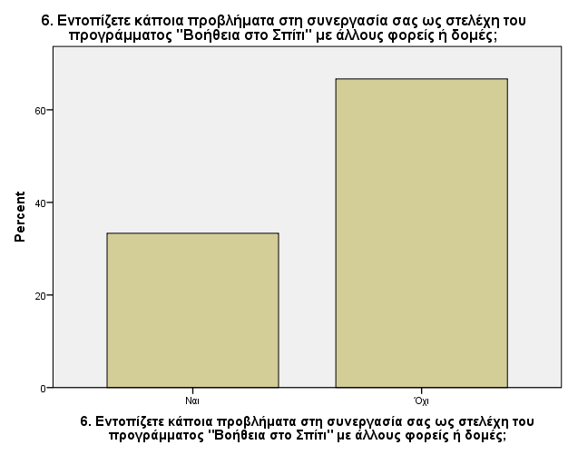
Εντοπίζετε κάποια προβλήματα στη συνεργασία σας ως στελέχη του προγράμματος «Βοήθεια στο Σπίτι» με άλλους φορείς ή δομές;
Από την άλλη πλευρά δύο στους τρεις συμμετέχοντες στην έρευνα, δεν αντιμετωπίζουν κάποιο πρόβλημα στη συνεργασία τους με άλλους φορείς ή δομές
Αυτό σημαίνει πως η σύμπραξη του προγράμματος Βοήθεια στο Σπίτι με άλλες κοινωνικές δομές είναι εφικτή και χωρίς ιδιαίτερα προβλήματα συνήθως
Έρευνα σε στελέχη του προγράμματος Βοήθεια στο Σπίτι
Notes:
Με ποιο τρόπο η παρουσίαση θα ωφελήσει το ακροατήριο: Οι ενήλικες εκπαιδευόμενοι ενδιαφέρονται περισσότερο για ένα θέμα εάν γνωρίζουν με ποιο τρόπο ή γιατί αυτό είναι σημαντικό για τους ίδιους.
Το επίπεδο εξειδίκευσης του παρουσιαστή σε σχέση με το θέμα. Αναφέρετε εν συντομία τα διαπιστευτήριά σας στον τομέα ή εξηγήστε στους συμμετέχοντες γιατί πρέπει να σας ακούσουν.

Slide 9
Εντοπίζετε κάποια προβλήματα στη συνεργασία σας ως στελέχη του προγράμματος «Βοήθεια στο Σπίτι» με άλλους φορείς ή δομές; Αν εντοπίζετε κάποια προβλήματα, ποια είναι αυτά;
Όταν οι συμμετέχοντες στην έρευνα, αντιμετωπίζουν κάποιο πρόβλημα στη συνεργασία τους με άλλους φορείς ή δομές αυτό συνήθως σχετίζεται με την άγνοια του έργου του προγράμματος Βοήθεια στο Σπίτι και τη γραφειοκρατία που υπάρχει σχετικά
Επιπλέον αναφέρθηκε ότι δε δίνεται προτεραιότητα στους ωφελούμενους του προγράμματος ακόμα και όταν αυτοί είναι πολύ ηλικιωμένοι ή ΑΜΕΑ
Επιπλέον αναφέρθηκε προβληματική συνεργασία με νοσηλευτικά ιδρύματα και υγειονομικούς φορείς του δημοσίου
Έρευνα σε στελέχη του προγράμματος Βοήθεια στο Σπίτι
Notes:
Με ποιο τρόπο η παρουσίαση θα ωφελήσει το ακροατήριο: Οι ενήλικες εκπαιδευόμενοι ενδιαφέρονται περισσότερο για ένα θέμα εάν γνωρίζουν με ποιο τρόπο ή γιατί αυτό είναι σημαντικό για τους ίδιους.
Το επίπεδο εξειδίκευσης του παρουσιαστή σε σχέση με το θέμα. Αναφέρετε εν συντομία τα διαπιστευτήριά σας στον τομέα ή εξηγήστε στους συμμετέχοντες γιατί πρέπει να σας ακούσουν.

Slide 10
Έχετε να προτείνετε τρόπους βελτίωσης των συνεργειών με άλλους φορείς;
Σε σχέση με τις προτάσεις βελτίωσης των συνεργειών με άλλους φορείς, τα στελέχη του Βοήθεια στο Σπίτι που συμμετείχαν στην έρευνα, ανέφεραν ως βασικές προτάσεις την απλοποίηση των διαδικασιών εισαγωγής σε ιδρύματα των ηλικιωμένων δικαιούχων, όπως επίσης και τη διεξαγωγή ημερίδων με στόχο τη γνωριμία και τη συνεργασία εμπλεκόμενων κοινωνικών φορέων
Επιπλέον προτάθηκε η χαρτογράφηση όλων των δομών και η καλύτερη περιγραφή των καθηκόντων και των δράσεων του προγράμματος ώστε να διευκολυνθούν οι υπόλοιποι συνεργαζόμενοι φορείς να κατανοήσουν το έργο του προγράμματος και των στελεχών της κάθε ομάδας
Τέλος προτάθηκαν προγράμματα κατάρτισης, εκπόνηση επιχειρησιακών σχεδίων με υποχρεωτική συμμετοχή δομών κοινωνικής μέριμνας από όλους τους φορείς δημοσίου (νοσοκομεία, ιδρύματα φιλοξενίας, δήμοι, περιφέρεια, αστυνομία, μητροπόλεις κλπ.).
Έρευνα σε στελέχη του προγράμματος Βοήθεια στο Σπίτι
Notes:
Με ποιο τρόπο η παρουσίαση θα ωφελήσει το ακροατήριο: Οι ενήλικες εκπαιδευόμενοι ενδιαφέρονται περισσότερο για ένα θέμα εάν γνωρίζουν με ποιο τρόπο ή γιατί αυτό είναι σημαντικό για τους ίδιους.
Το επίπεδο εξειδίκευσης του παρουσιαστή σε σχέση με το θέμα. Αναφέρετε εν συντομία τα διαπιστευτήριά σας στον τομέα ή εξηγήστε στους συμμετέχοντες γιατί πρέπει να σας ακούσουν.

Slide 11
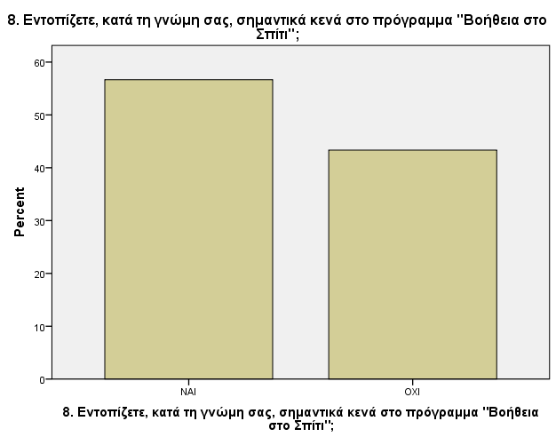
Εντοπίζετε, κατά τη γνώμη σας, σημαντικά κενά στο πρόγραμμα «Βοήθεια στο Σπίτι»;
Τα στελέχη του προγράμματος Βοήθεια στο Σπίτι που συμμετείχαν στην έρευνα εμφανίζονται ισομοιρασμένα σχετικά με το κατά πόσο το πρόγραμμα έχει σημαντικά κενά
56.7% των συμμετεχόντων στελεχών, δηλαδή λίγο πάνω από τους μισούς εντοπίζουν σημαντικά κενά, ενώ 43,3% των συμμετεχόντων δεν εντοπίζουν σημαντικά κενά στο πρόγραμμα
Έρευνα σε στελέχη του προγράμματος Βοήθεια στο Σπίτι
Notes:
Με ποιο τρόπο η παρουσίαση θα ωφελήσει το ακροατήριο: Οι ενήλικες εκπαιδευόμενοι ενδιαφέρονται περισσότερο για ένα θέμα εάν γνωρίζουν με ποιο τρόπο ή γιατί αυτό είναι σημαντικό για τους ίδιους.
Το επίπεδο εξειδίκευσης του παρουσιαστή σε σχέση με το θέμα. Αναφέρετε εν συντομία τα διαπιστευτήριά σας στον τομέα ή εξηγήστε στους συμμετέχοντες γιατί πρέπει να σας ακούσουν.

Slide 12
Υπάρχουν επιπλέον υπηρεσίες που θα πρέπει, κατά τη γνώμη σας, να ενσωματωθούν στο πρόγραμμα;
Ιδιαίτερο ενδιαφέρον έχουν οι προτάσεις των στελεχών του προγράμματος σχετικά με επιπλέον υπηρεσίες που θα πρέπει να ενσωματωθούν στο πρόγραμμα
Συγκεκριμένα η επέκταση του ωραρίου εργασίας και η υποστήριξη των ωφελούμενων με δύο βάρδιες, ή ακόμη και η 24ωρη εξυπηρέτηση προτάθηκαν από τους συμμετέχοντες
Επιπλέον η ένταξη στο πρόγραμμα οδηγών, γιατρών, γηριάτρων, φυσικοθεραπευτών και ειδικών ψυχικής υγείας, εντοπίζεται και εδώ ως πρόταση
Έρευνα σε στελέχη του προγράμματος Βοήθεια στο Σπίτι
Notes:
Με ποιο τρόπο η παρουσίαση θα ωφελήσει το ακροατήριο: Οι ενήλικες εκπαιδευόμενοι ενδιαφέρονται περισσότερο για ένα θέμα εάν γνωρίζουν με ποιο τρόπο ή γιατί αυτό είναι σημαντικό για τους ίδιους.
Το επίπεδο εξειδίκευσης του παρουσιαστή σε σχέση με το θέμα. Αναφέρετε εν συντομία τα διαπιστευτήριά σας στον τομέα ή εξηγήστε στους συμμετέχοντες γιατί πρέπει να σας ακούσουν.

Slide 13
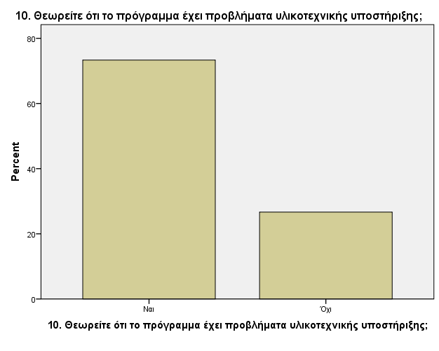
Θεωρείτε ότι το πρόγραμμα έχει προβλήματα υλικοτεχνικής υποστήριξης;
Το πρόγραμμα θεωρείται ότι αντιμετωπίζει σημαντικά ζητήματα υλικοτεχνικής υποστήριξης από το 73,3% των συμμετεχόντων στην έρευνα
Αυτό είναι ένα εγγενές πρόβλημα του προγράμματος που σε συνδυασμό με τα θέματα υποστελέχωσης και έλλειψης ειδικοτήτων απειλεί σοβαρά την αποτελεσματικότητα του προγράμματος και την επάρκειά του για τους ωφελούμενους.
Έρευνα σε στελέχη του προγράμματος Βοήθεια στο Σπίτι
Notes:
Με ποιο τρόπο η παρουσίαση θα ωφελήσει το ακροατήριο: Οι ενήλικες εκπαιδευόμενοι ενδιαφέρονται περισσότερο για ένα θέμα εάν γνωρίζουν με ποιο τρόπο ή γιατί αυτό είναι σημαντικό για τους ίδιους.
Το επίπεδο εξειδίκευσης του παρουσιαστή σε σχέση με το θέμα. Αναφέρετε εν συντομία τα διαπιστευτήριά σας στον τομέα ή εξηγήστε στους συμμετέχοντες γιατί πρέπει να σας ακούσουν.

Slide 14
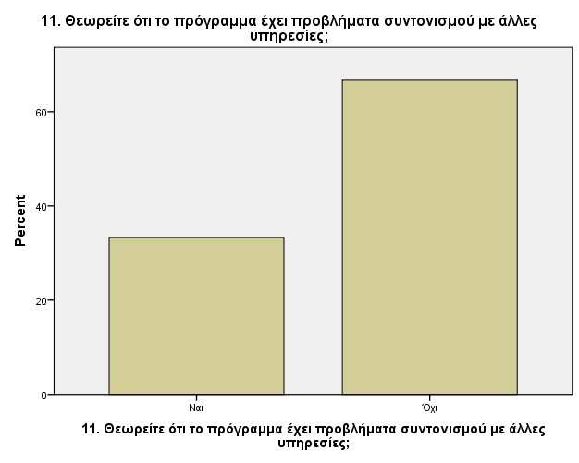
Θεωρείτε ότι το πρόγραμμα έχει προβλήματα συντονισμού με άλλες υπηρεσίες;
Από την άλλη πλευρά δε φαίνεται να υπάρχει ιδιαίτερα έντονο πρόβλημα συντονισμού του προγράμματος Βοήθεια στο Σπίτι με άλλες υπηρεσίες
Το γεγονός ότι τα ποσοστά αυτής της ερώτησης Θεωρείτε ότι το πρόγραμμα έχει προβλήματα συντονισμού με άλλες υπηρεσίες; και της ερώτησης Εντοπίζετε κάποια προβλήματα στη συνεργασία σας ως στελέχη του προγράμματος «Βοήθεια στο Σπίτι» με άλλους φορείς ή δομές; Είναι ακριβώς τα ίδια με δύο στους τρεις να θεωρούν ότι δεν υπάρχει πρόβλημα με δομείς, φορείς και υπηρεσίες, δείχνει ότι του συντονισμού και της συνεργασίας είναι μεν υπαρκτό αλλά δεν είναι ψηλά στην ατζέντα.
Έρευνα σε στελέχη του προγράμματος Βοήθεια στο Σπίτι
Notes:
Με ποιο τρόπο η παρουσίαση θα ωφελήσει το ακροατήριο: Οι ενήλικες εκπαιδευόμενοι ενδιαφέρονται περισσότερο για ένα θέμα εάν γνωρίζουν με ποιο τρόπο ή γιατί αυτό είναι σημαντικό για τους ίδιους.
Το επίπεδο εξειδίκευσης του παρουσιαστή σε σχέση με το θέμα. Αναφέρετε εν συντομία τα διαπιστευτήριά σας στον τομέα ή εξηγήστε στους συμμετέχοντες γιατί πρέπει να σας ακούσουν.

Slide 15
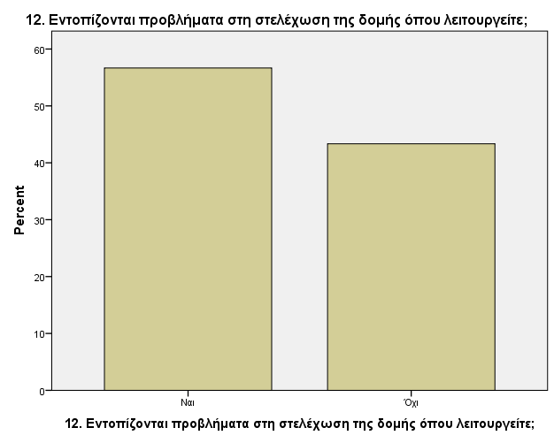
Εντοπίζονται προβλήματα στη στελέχωση της δομής όπου λειτουργείτε;
Σχετικά ισοζυγισμένες και οι απαντήσεις σχετικά με την υποστελέχωση των δομών του προγράμματος Βοήθεια στο Σπίτι με την πλειοψηφία των συμμετεχόντων να υποστηρίζει ότι υπάρχουν προβλήματα στη δομή όπου εργάζονται (ποσοστό 56,7%)
Οι ειδικότητες που λείπουν κυρίως είναι αυτές του οδηγού, των νοσηλευτών, των ιατρών, των φυσικοθεραπευτών και του ψυχολόγου/ ψυχιάτρου.
Έρευνα σε στελέχη του προγράμματος Βοήθεια στο Σπίτι
Notes:
Με ποιο τρόπο η παρουσίαση θα ωφελήσει το ακροατήριο: Οι ενήλικες εκπαιδευόμενοι ενδιαφέρονται περισσότερο για ένα θέμα εάν γνωρίζουν με ποιο τρόπο ή γιατί αυτό είναι σημαντικό για τους ίδιους.
Το επίπεδο εξειδίκευσης του παρουσιαστή σε σχέση με το θέμα. Αναφέρετε εν συντομία τα διαπιστευτήριά σας στον τομέα ή εξηγήστε στους συμμετέχοντες γιατί πρέπει να σας ακούσουν.

Slide 16
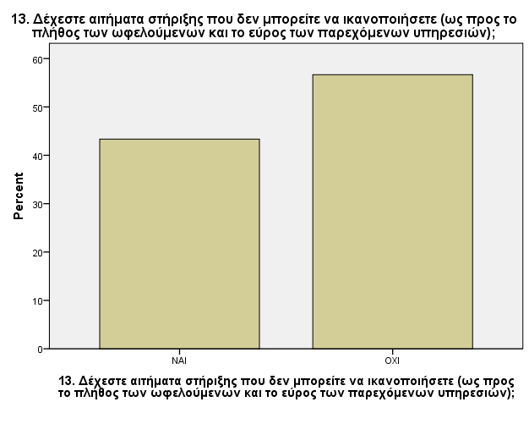
Δέχεστε αιτήματα στήριξης που δεν μπορείτε να ικανοποιήσετε (ως προς το πλήθος των ωφελούμενων και το εύρος των παρεχόμενων υπηρεσιών);
Τέλος σε ποσοστό ισοζυγισμένες ήταν και οι απαντήσεις στην ερώτηση κατά πόσο δέχονται τα στελέχη του προγράμματος βοήθεια στο σπίτι αιτήματα στήριξης ωφελούμενων που δε μπορούν να ικανοποιήσουν με την πλειοψηφία να αναφέρει πως δε δέχεται αιτήματα που αδυνατεί να ικανοποιήσει (ποσοστό 56,7%)
Έρευνα σε στελέχη του προγράμματος Βοήθεια στο Σπίτι
Notes:
Με ποιο τρόπο η παρουσίαση θα ωφελήσει το ακροατήριο: Οι ενήλικες εκπαιδευόμενοι ενδιαφέρονται περισσότερο για ένα θέμα εάν γνωρίζουν με ποιο τρόπο ή γιατί αυτό είναι σημαντικό για τους ίδιους.
Το επίπεδο εξειδίκευσης του παρουσιαστή σε σχέση με το θέμα. Αναφέρετε εν συντομία τα διαπιστευτήριά σας στον τομέα ή εξηγήστε στους συμμετέχοντες γιατί πρέπει να σας ακούσουν.

Slide 17
Συμπεράσματα
Οι συμμετέχοντες στην έρευνα είχαν και την εμπειρία και το ρόλο που τους επιτρέπει να έχουν ισχυρή άποψη σχετικά με όλα τα θέματα που αφορούν το πρόγραμμα βοήθεια στο σπίτι
Θεωρούν τις δράσεις του προγράμματος σε γενικές γραμμές αποτελεσματικές και επίσης δε φαίνεται να αντιμετωπίζουν έντονα προβλήματα σχετικά με το συντονισμό και τη συνεργασία με άλλες υπηρεσίες
Οι συμπράξεις όμως αυτές είναι καθοριστικής σημασίας και για το λόγο αυτό θα πρέπει ο συντονισμός και η συνεργασία να βελτιωθεί ακόμη περισσότερο
Τα στελέχη εξέφρασαν πληθώρα προτάσεων σχετικά με το τι χρειάζεται το πρόγραμμα για να βελτιώσει την χρησιμότητά του προς τους ωφελούμενους, από ειδικότητες που απαιτούνται μέχρι επιπλέον υπηρεσίες και δράσεις
Εντοπίζεται πιο έντονο πρόβλημα στην υλικοτεχνική υποδομή και στην πρόσληψη συγκεκριμένων ειδικοτήτων όπως αυτή του οδηγού, του νοσηλευτή, του ιατρού και του ψυχολόγου
Τέλος προτείνονται ιδέες για τη βελτίωση της συνεργασίας με άλλους φορείς ενώ δε διαπιστώνεται σοβαρό πρόβλημα εξυπηρέτησης των αναγκών των ωφελούμενων
Έρευνα σε στελέχη του προγράμματος Βοήθεια στο Σπίτι
Notes:
Με ποιο τρόπο η παρουσίαση θα ωφελήσει το ακροατήριο: Οι ενήλικες εκπαιδευόμενοι ενδιαφέρονται περισσότερο για ένα θέμα εάν γνωρίζουν με ποιο τρόπο ή γιατί αυτό είναι σημαντικό για τους ίδιους.
Το επίπεδο εξειδίκευσης του παρουσιαστή σε σχέση με το θέμα. Αναφέρετε εν συντομία τα διαπιστευτήριά σας στον τομέα ή εξηγήστε στους συμμετέχοντες γιατί πρέπει να σας ακούσουν.

Slide 18
Σας Ευχαριστώ Πολύ για την Προσοχή σας

